Slide 1
DOLORE TORACICO
Quando preoccuparci nel Bambino?
Università di Bologna – Dott.ssa Melissa Pedretti – Scuola di Specializzazione in Pediatria

Slide 2
CASO CLINICO
MASCHIO, 8 ANNI
SINTOMO RIFERITO: DOLORE STERNALE E CARDIOPALMO A RIPOSO DELLA DURATA DI 1 ORA CIRCA, IN SEGUITO AD ATTIVITA’ FISICA
ANAMNESI PROSSIMA: ANALOGHI EPISODI NELLA SETTIMANA PRECEDENTE DURANTE ATTIVITA’ FISICA
ECG ESEGUITO ANNO PRECEDENTE PER IDONEITA’ SPORTIVA, NELLA NORMA
Università di Bologna – Dott.ssa Melissa Pedretti – Scuola di Specializzazione in Pediatria

Slide 3
CASO CLINICO
ESAME OBIETTIVO
ESAMI EMATICI
ECG
Toni cardiaci validi in successione ritmica
Non soffi patologici
Polsi normoisosfigmici
PA 95/55 mmHG
FC 78 bpm
Ritmo sinusale normo-frequente.
Normale conduzione atrioventricolare. Normale ripolarizzazione ventricolare
Troponina I sierica:
3.3 ng/L
(v.n. < 19.8 )
E’ tutto nella norma, ci fermiamo qua??
Università di Bologna – Dott.ssa Melissa Pedretti – Scuola di Specializzazione in Pediatria

Slide 4
CASO CLINICO
MASCHIO, 8 ANNI
SINTOMO RIFERITO: DOLORE STERNALE E CARDIOPALMO A RIPOSO DELLA DURATA DI 1 ORA CIRCA, IN SEGUITO AD ATTIVITA’ FISICA
ANAMNESI PROSSIMA: ANALOGHI EPISODI NELLA SETTIMANA PRECEDENTE DURANTE ATTIVITA’ FISICA
ECG ESEGUITO ANNO PRECEDENTE PER IDONEITA’ SPORTIVA, NELLA NORMA
Università di Bologna – Dott.ssa Melissa Pedretti – Scuola di Specializzazione in Pediatria

Slide 5
ECOCARDIOGRAMMA
«Normali spessori, volumi e funzione bi-ventricolare. Origine della coronaria destra dal Seno di Valsalva sinistro con decorso inter-arterioso»
Università di Bologna – Dott.ssa Melissa Pedretti – Scuola di Specializzazione in Pediatria

Slide 6
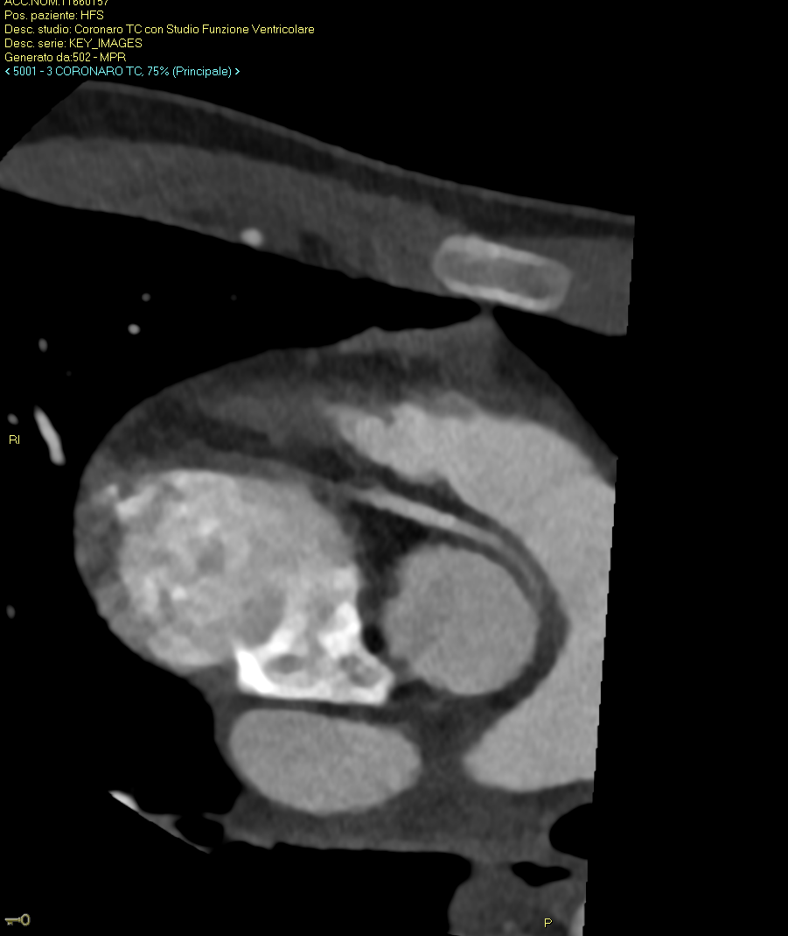
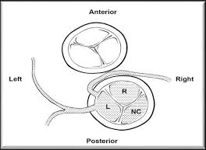
TC - CORONARICA
Anomalie dell’Origine delle coronarie: <1% della popolazione
AAORCA: 0,019 – 0,17%
Spesso asintomatica, può però causare morte improvvisa nel giovane.
Università di Bologna – Dott.ssa Melissa Pedretti – Scuola di Specializzazione in Pediatria

Slide 7
QUANDO PREOCCUPARCI NEL BAMBINO??
In presenza di :
INSORGENZA DEL DOLORE DURANTE ATTIVITA’ FISICA
ASSOCIAZIONE A CARDIOPALMO, DISPNEA O SINCOPE
SUBSTRATO CLINICO A RISCHIO PER PATOLOGIA CARDIACA
SOFFI ALL’AUSCULTAZIONE
FAMILIARITA’ PER CARDIOPATIE O MORTI IMPROVVISE
ESCLUDERE LA PRESENZA DI ANOMALIE ANATOMICHE E/O CARDIOPATIE!!!
Università di Bologna – Dott.ssa Melissa Pedretti – Scuola di Specializzazione in Pediatria

Slide 8
GRAZIE PER L’ATTENZIONE
Dott.ssa Pedretti Melissa
Università di Bologna – Dott.ssa Melissa Pedretti – Scuola di Specializzazione in Pediatria

